Slide 1
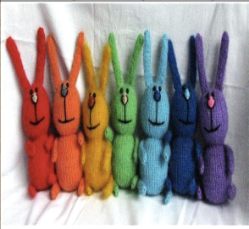
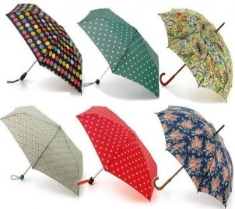
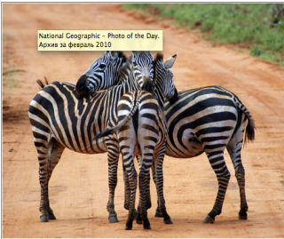
БУКВА «З»
Проект ученицы 1 класса «А»
ГБОУ СОШ № 49
Тиханской Фионы

Slide 2
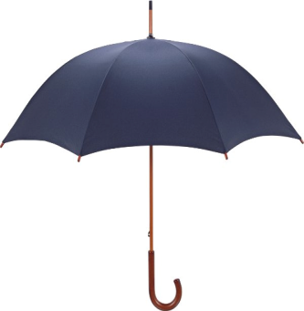
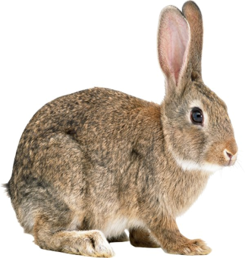
ОПИСАНИЕ БУКВЫ «З»
Буква З – девятая буква русского алфавита. Буква З обозначает звонкий звук, твердый и мягкий.
Слова, начинающиеся на букву З: ЗАЯЦ, ЗЕБРА, ЗООПАРК, ЗИМА….
Буква З в середине слов: РЕЗИНА, ПРАЗДНИК, УЗОР…
Буква З в конце слов: МОРОЗ, ВОЗ, ПАРОВОЗ, АРБУЗ…
Несколько букв З в одном слове: ЗАМАЗКА…

Slide 3
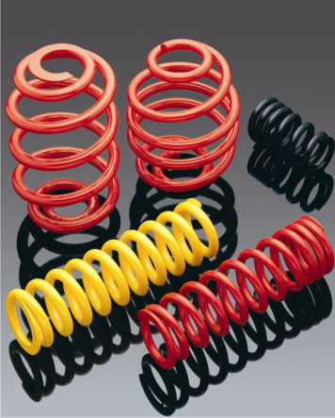
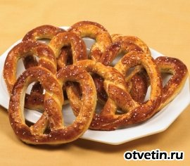
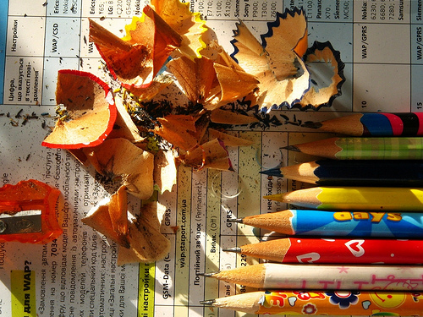
На эту букву посмотри!
Она совсем как цифра 3.
З не просто завитушка,
З – пружина, крендель, стружка.

Slide 4
Буква З на В похожа.
Голова, животик тоже.
Только слева без черты
Букву З рисуешь ты.

Slide 5
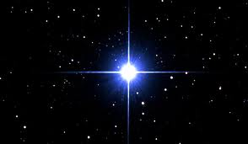
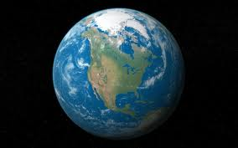
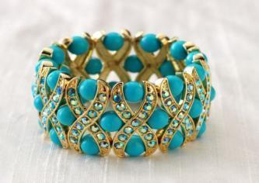
В звезде найдешь ты букву З,
И в золоте и в розе,
Земле, алмазе, бирюзе,

Slide 6
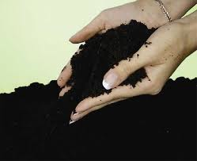
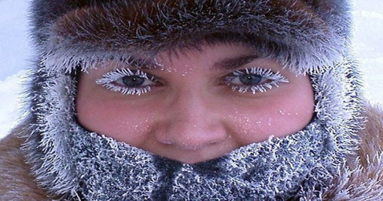
ЗАРЕ
ЗЕМЛЕ
МОРОЗЕ

Slide 7
Буква «З» цифре «Три» говорит на ушко:
Посмотри-ка, посмотри,
Милая подружка,
До чего же, до чего же, до чего мы тоже схожи!
Общие у нас черты,
Ты – как я, а я как – ты.
Мы похожи как птенцы.
Может быть мы близнецы?

Slide 8
ЗАГАДКИ
Зебра ты сестра лошадки?
Поиграй-ка с нами в прятки.
Спрячься где-нибудь, в лозе,
На картинке с буквой ……
Буква ходит в шкуре броской
В черно-белую полоску,
Встретив волка и лису,
След свой путает в лесу.
Буква вид наш отражает,
Рыцарю смотреть мешает,
Хоть не есть, но все жует,
Воробей ее клюет.

Slide 9
СКОРОГОВОРКИ
КТО ПОВТОРИТ БЕЗ ОШИБОК?
Зеленая береза стоит в лесу
Зоя под березой поймала стрекозу.
Девчонка везла на возу
Козлена, козла и козу.
Девчонка в лесу проспала
Козленка, козу и козла.
Жук жужжал и очень злился,
Злобной завистью давился.

